Slide 1
Sustentación
Proyectos ADSI - I
Trimestre

Slide 2
FORMACIÓN I Trimestre ADSI

Slide 3
Integrantes y nombre Proyecto
INTEGRANTES
Juan Camilo Rodríguez Ramírez
Leidy Mayerly González
Michell Esteban Escarraga
Karen Daniela Ramirez

Slide 4
Nombre del Proyecto
PROGRAMACIÓN PARÁ TODOS
LCKM INNOVATY

Slide 5
Agenda
1. Introducción
9. Mapa de Procesos
2. Planteamiento del Problema
10. Arquitectura de la solución
3. Objetivo General y Específicos
11. Informe de Requerimientos (IEEE830)
4. Alcance del proyecto
12. Calidad / Ciclo de vida / M. desarrollo
5. Justificación
13. Casos de Uso
6. Técnicas levantamiento información
14. Diagrama de clases
7. Tec. Levantamiento de Información
15. Diagrama Secuencias
8. Tabulación y conclusiones Tecnicas
16. Plantilla Gestión del Proyecto

Slide 6
Agenda
El siguiente proyecto tiene como principal objetivo brindar un entorno de aprendizaje web con el propósito de impactar la nueva era digital que estamos viviendo en la actualidad.
Considerando la gran demanda que esta afrontando en la actualidad por programadores; este software implementara conocimientos básicos y avanzados de diferentes lenguajes de programación mediante un sistema de ejercicios y cursos dispuestos en dicha plataforma; dando como resultado una plantilla web donde se podrá editar y adaptar su contenido con el fin de promover la industria digital.

Slide 7
Descripción del Problema
Actualmente los usuarios no disponen de tiempo para realizar cursos ya sean presenciales o virtuales, ya que sus labores diarias no se ajustan a sus horarios por ende este proyecto esta dirigido a estos usuarios, para que puedan reforzar o aprender nuevos conocimientos a cualquier momento del día.

Slide 8
Objetivo General
Desarrollar un software que permita fortalecer el aprendizje de un usuario final que no cuente con conocimientos de programación, con la finalidad de facilitar el uso de estas herramientas informáticas sin tener previo conocimiento de estas, así también disponer de un sistema de control para ver el avance que usted como usuario final lleva alcanzado de su curso.

Slide 9
Objetivos Específicos
• Orientar al usuario a crear un código de programación para llevar a cabo una necesidad que tiene el usuario final.
• Enseñar las principales funciones de los leguajes de programación.
• Abarcar temas prácticos y teóricos de los leguajes que están generando más impacto en la sociedad
• Generar una facilidad de aprendizaje con disponibilidad de tiempo para que el usuario final pueda alcanzar sus metas propuestas con este curso.

Slide 10
Alcance
Este proyecto tiene como alcance desarrollar una plataforma digital que permita el registro, control y cheque de los nuevos usuarios que van a utilizar nuestro software de aprendizaje; También pretendemos llegar a facilitar a la mayoría de usuarios que no tienen conocimientos del tema para que se preparen con un aprendizaje básico que puede llegar a ser indispensable para comenzar un curso avanzado en tiempos futuros.
Esta herramienta será web y tendrá un modulo administrativo he usuario donde el administrativo vera la captura de información, el control de proceso que lleva el usuario.
El ingreso de información será mediante el uso de formularios y los lenguajes de programación serán html , php , javascript con conectividad a una base de datos en My SQL.

Slide 11
Justificación
Esta herramienta busca facilitar el aprendizaje de todos los usuarios que buscan llegar al conocimiento en este campo de la informática; mediante una plantilla le sea fácil programar y al obtener su objetivo final, ya que existen muchos personas que por su poco conocimiento en este área se privan de poder crear sus propias ideas basadas en un código

Slide 12
Técnicas levantamiento información
¿Para usted seria útil una plantilla web que puede adaptar para su conveniencia? ¿PORQUE?
¿Le ayudaría a usted un curso Gratuito o Premium para aprender a programar?
¿Que lenguajes de programación crees que son más útiles?
¿adquiriría usted un software que le permite programar sin ser previamente programador?
¿Cree usted que este software impactara en los próximos 2 años?
¿Cree que sea necesario una pagina para aprender lenguajes de programación de manera sencilla?

Slide 13
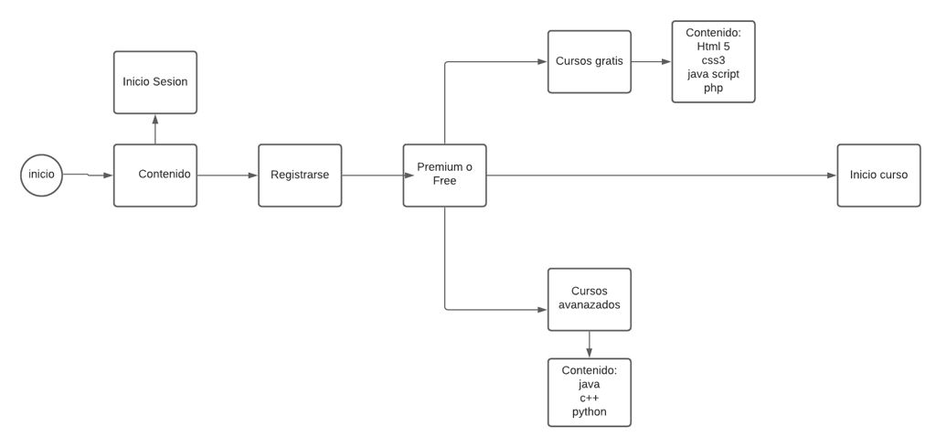
Mapa de Procesos

Slide 14
Entregables
Técnicas de Levantamiento de Información
Requerimientos (IEEE 830) o Historias de Usuario
Mapa de procesos
Inventario tecnológico cliente
Gestión del proyecto (Cronograma - Costos – Recursos)
Diagrama Casos de Uso
Cado de uso Extendido
Diagrama de clases
Sistema de Control de Versiones

Slide 15
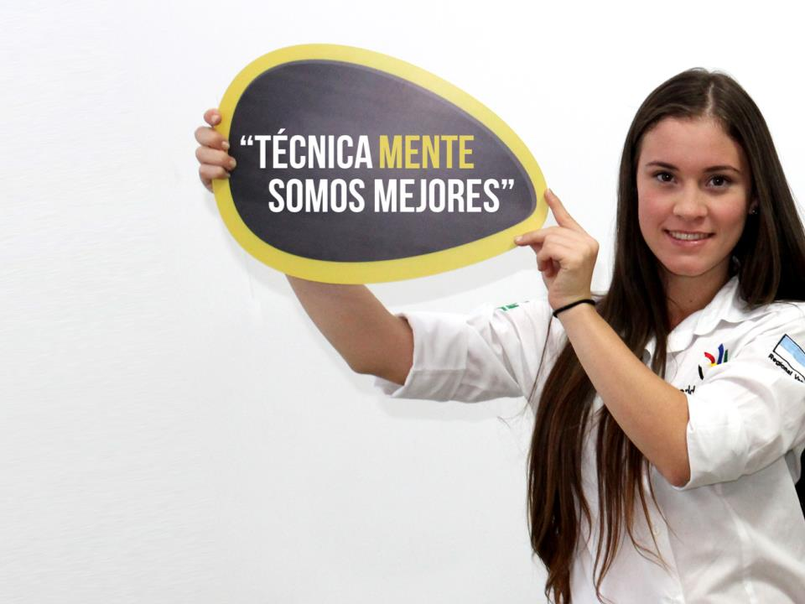
GRACIAS

